Slide 1
МБДОУ
«Каргасокский д/с №3»
Опыт работы базовых центров экологического образования III уровня
Вершинина Наталья Валерьевна,
старший воспитатель

Slide 2
Всё хорошее в людях — из детства! Как истоки добра пробудить? Прикоснуться к природе всем сердцем: Удивиться, узнать, полюбить! Мы хотим, чтоб земля расцветала, И росли, как цветы, малыши, Чтоб для них экология стала Не наукой, а частью души!
Автор: Козлова Ирина Юрьевна
«Раньше природа страшила человека,
А сейчас человек страшит природу».
Жак Ив Кусто

Slide 4
Задачи:
развивать познавательный интерес к миру природы;
направлять активную деятельность дошкольника на осознанное сохранение природы;
воспитание экологического сознания, нравственного отношения к миру;
формировать у детей экологические знания, культуру и отношение к природе .

Slide 5
Формы и методы работы с детьми
региональный компонент ;
научность и доступность понятий ;
принцип «спирали»;
междисциплинарности и интеграции ;
содержания — занятия и уроки;
экологические минутки;
экскурсии;
экологические сказки;
практическая деятельность в природе;
природоохранные акции;
эксперименты и опыты;
развивающие дидактические игры.
выставки
наблюдения на метеоплощадке

Slide 6
Работа с родителями
ознакомление родителей с работой ДОУ по экологии (открытые занятия, специальные экспозиции, видеофильмы, собрания, конференции и т. д.);
организация различных мероприятий с участием родителей (занятия, праздники, развлечения);
ознакомление родителей с результатами обучения (открытые занятия, различные общие мероприятия, информация в уголках для родителей и прочее);
туристические походы на природу, соревнования.

Slide 7
Развивающая экологическая среда
уголки в группах (экспериментальные, природные, коллекционные);
растительный мир на участке;
учебно-наглядные пособия;
экологическая тропа
метеоплощадка

Slide 8
Принцип регионального компонента
формировать у детей понятия на основе непосредственного наблюдения и изучения предметов и явлений окружающей природы;
использовать имеющую у детей информацию для того, чтобы они применяли свои знания в разнообразных видах практической деятельности;
помогает решать задачи воспитания нравственно-патриотических чувств, воспитания гражданственности.
создавать благоприятные условия для самовыражения, организации коммуникативного общения, в котором каждый ребенок имеет возможность проявлять свою индивидуальность.

Slide 9
Принцип научности и доступности понятий
На каждом этапе работы с детьми первоначальные представления углубляются, насыщаются содержанием, постепенно переходя в понятия, которые формируют знания. Таким образом, естественные научные знания оформляются по схеме: «представления — понятия — знания». Такая последовательность обеспечивает преемственность знаний и углубление их содержаний.

Slide 10
Принцип «спирали»
необходим для того, чтобы дети, возвращаясь к тем или иным объектам и явлениям природы, шли из года в год по восходящей, углубляя и расширяя представления и понятия, учась применять более сложные приемы и методы исследования. Следует подчеркнуть, что для детей дошкольного возраста характерны кратковременность интересов, неустойчивое внимание и утомляемость. Поэтому обращение к одной и той же теме несколько раз способствует развитию внимания детей и длительному сохранению интереса.

Slide 11
Природоохранные акции
«Очистим планету от мусора»;
«Птичья столовая» (изготовление кормушек и подкормка птиц в зимнее время) ;
«Чистое утро» (уборка территории) ;
«День цветов» (создание цветочных клумб.

Slide 12
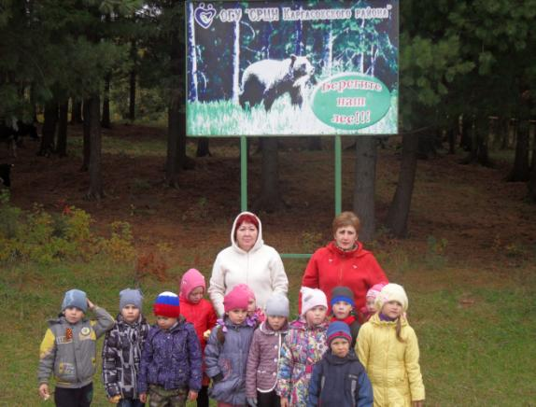
Акции -социально значимые мероприятия, предпринимаемые для достижения единой цели, прежде всего для развития у детей и взрослых экологической культуры.

Slide 13
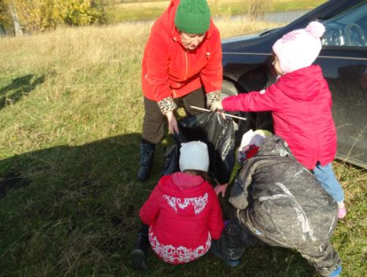
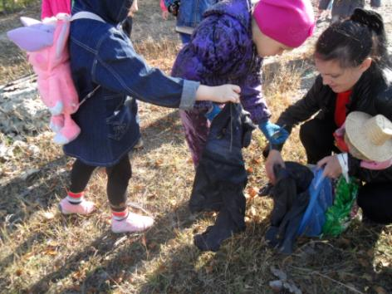

Slide 14
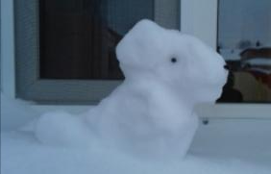
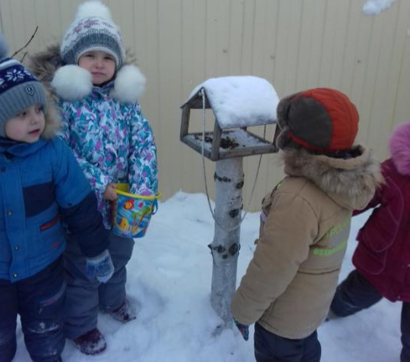
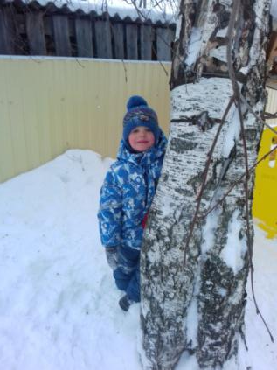
Ребята участвуют в акции «Каждой птичке по зернышку».

Slide 15
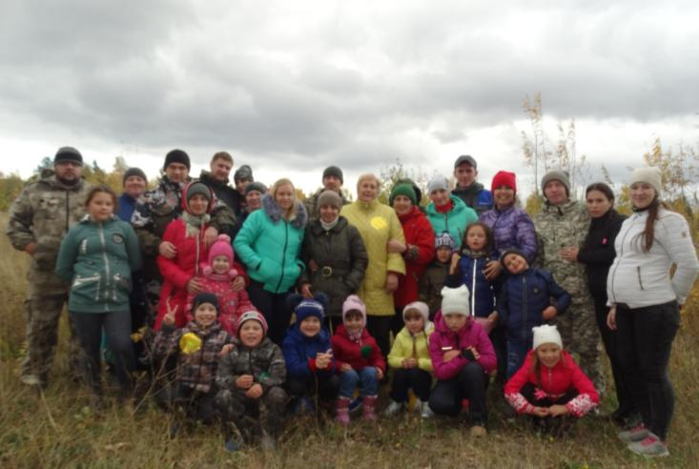
Походы

Slide 16
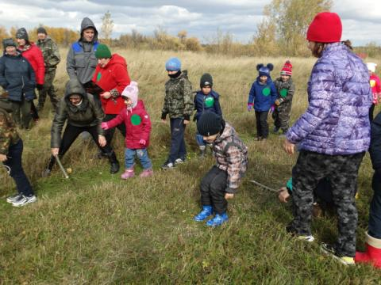
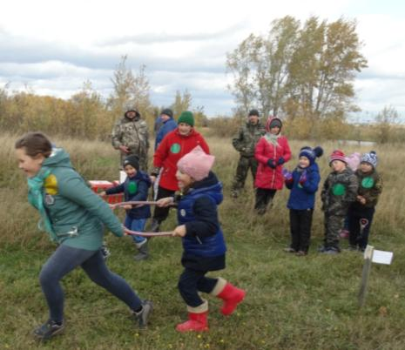
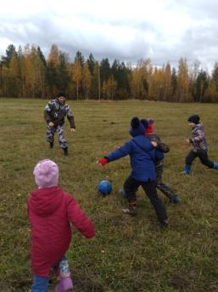

Slide 17
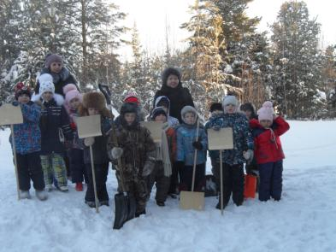
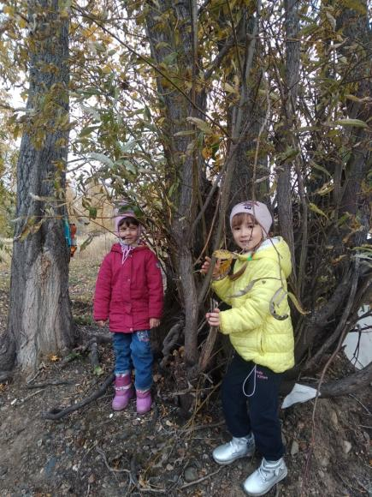
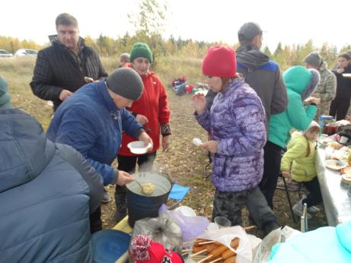

Slide 18
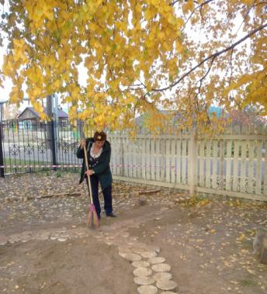
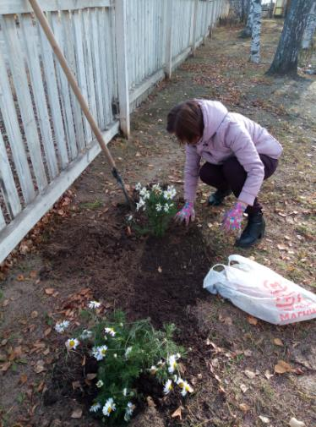
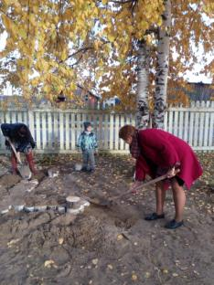
Экологическая тропа

Slide 19
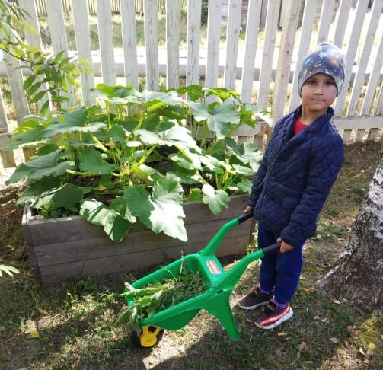
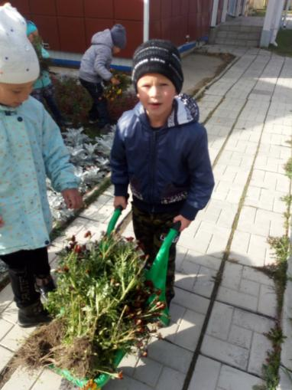

Slide 20
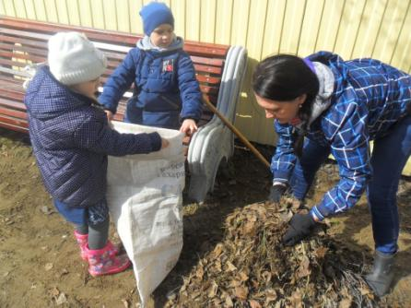
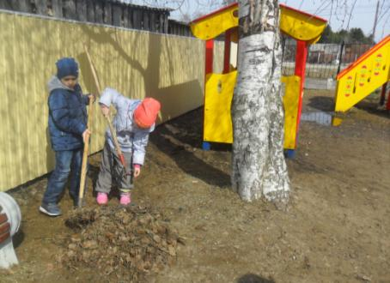
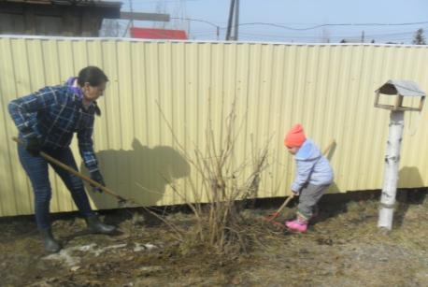

Slide 21
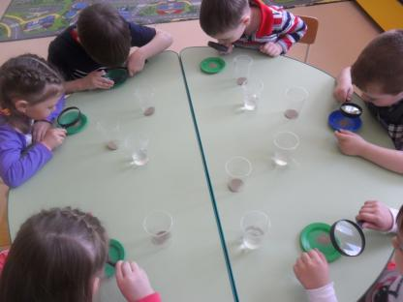
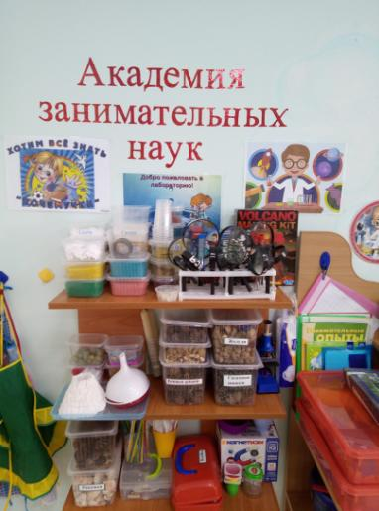
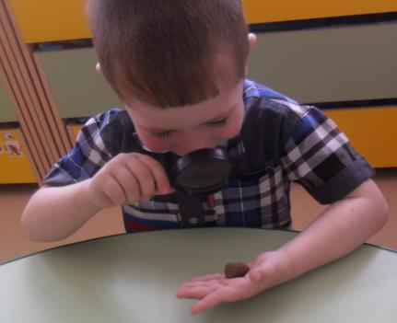
Эксперименты и опыты

Slide 22
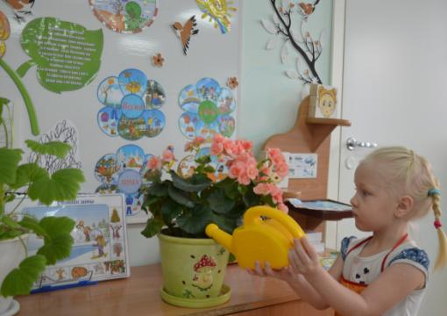
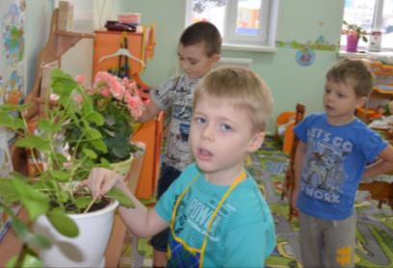
В течении года ведётся уход за комнатными растениями.

Slide 23
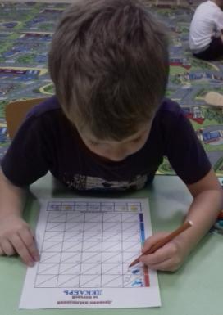
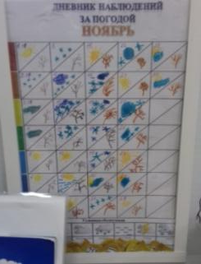
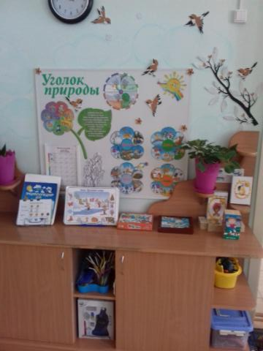
Ребята отмечают состояние погоды в уголке природы.

Slide 24
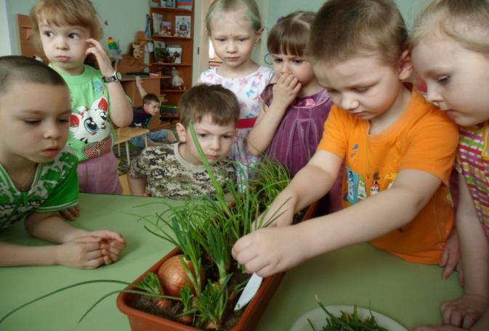

Slide 25
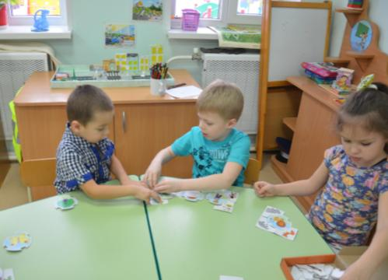
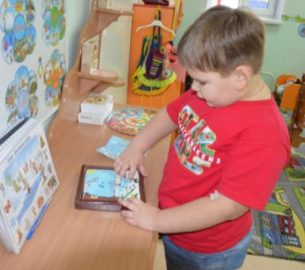
Играя в дидактические и настольные игры, расширяли и закрепляли свои знания о растениях и животных Африки, Севера.

Slide 26
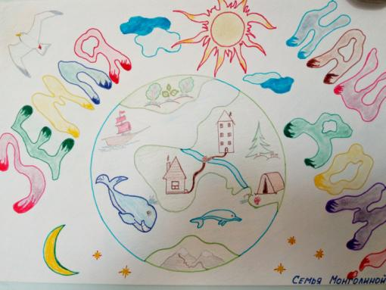
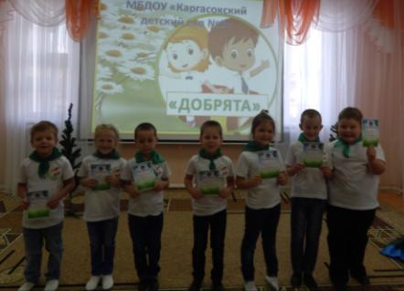
Эко урок

Slide 27
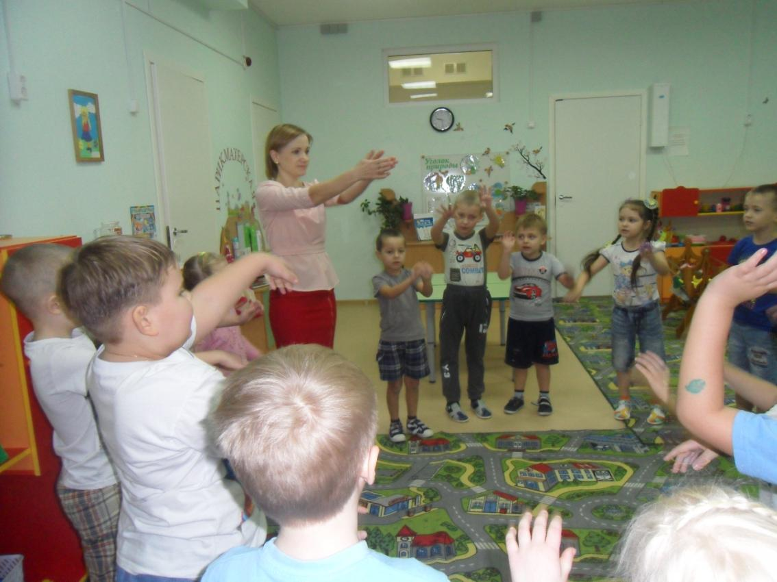
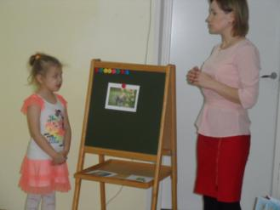
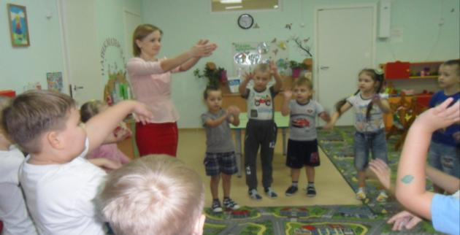
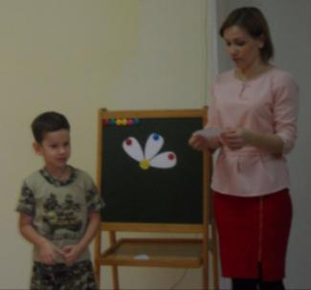
Тематическое занятие «Природа -наш общий дом, а мы защитники в нем».

Slide 28
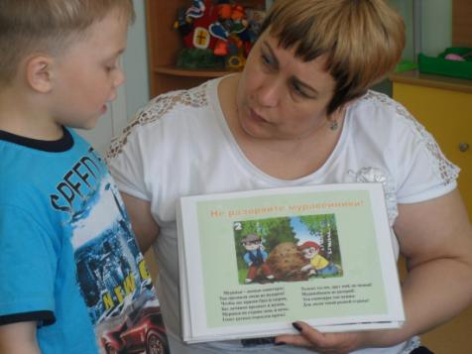
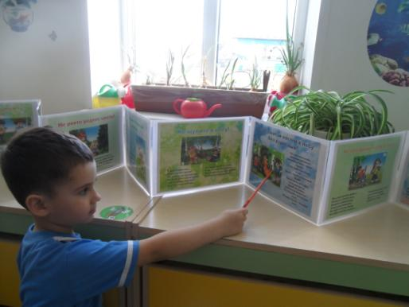

Slide 29
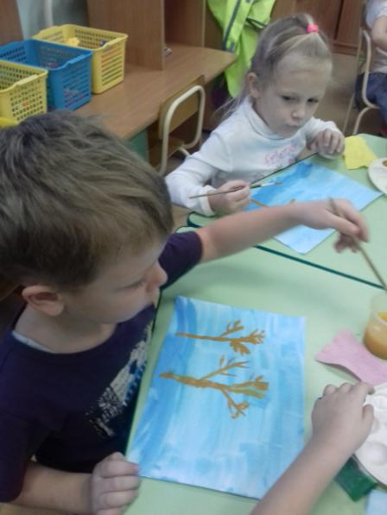
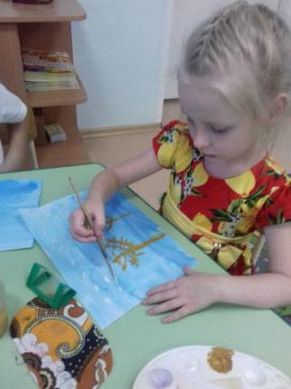
Ребята познают природу через
художественное творчество

Slide 30
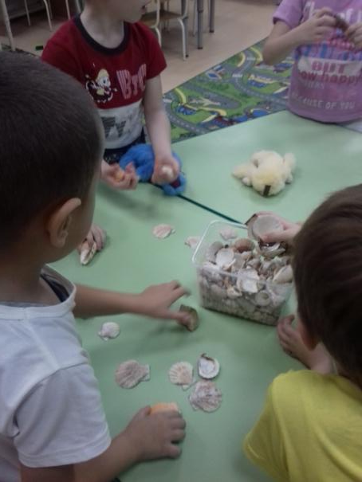
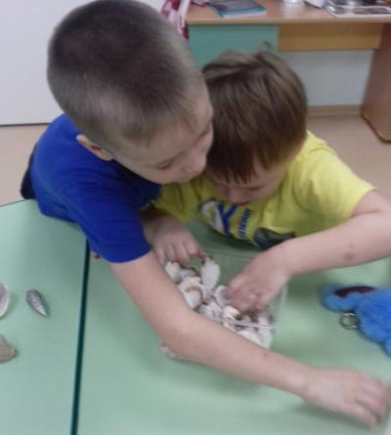
Поделки из природного материала (листья, веточки, шишки, ракушки, орехи) являются практически частью экологического воспитания - свои наблюдения в природе дети воплощают в различные образы.

Slide 31
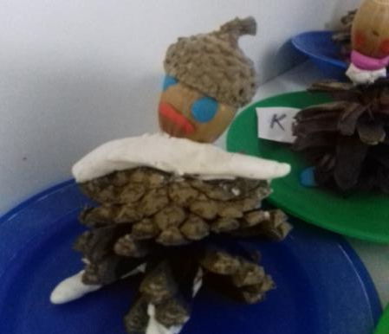
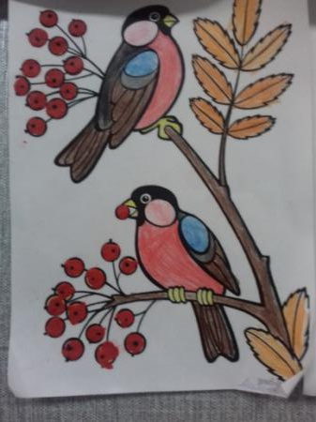
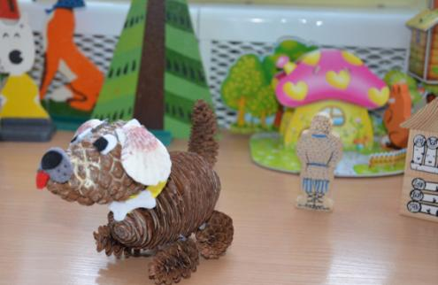

Slide 32
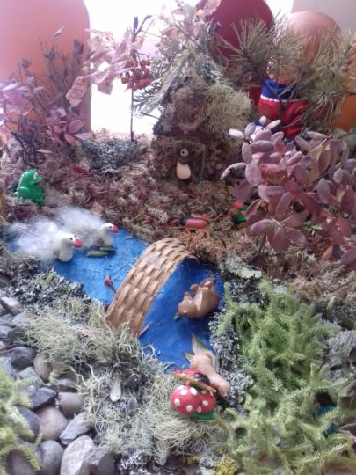
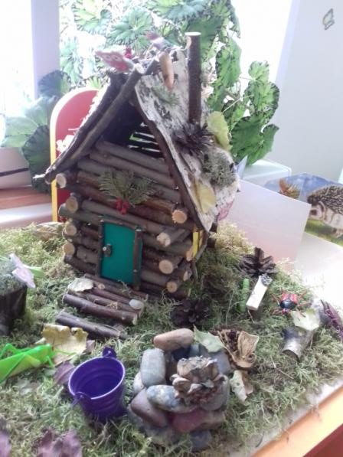
К изготовлению поделок привлекаем родителей..

Slide 33
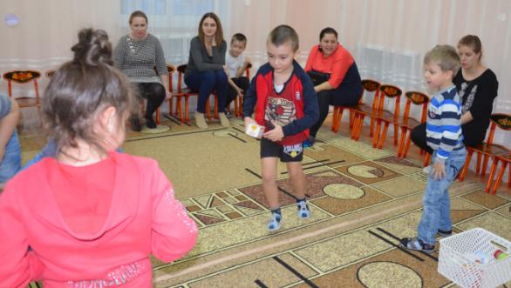
Экологический досуг
«Берегите природу»

Slide 34
Мастерская «Добрых дел»

Slide 35
Таким образом, видно, что разработанная нами система экологического образования детей в ДОУ и в повседневной жизни достаточно эффективна.
Ну а самое главное в экологическом воспитании – личная убежденность педагога, умение заинтересовать, пробудить у детей, воспитателей и родителей желание любить, беречь и охранять природу

Slide 36
«Долгая, счастливая , а самое главное – здоровая жизнь человека
зависит от состояния окружающей нас природы»
Спасибо за внимание.

